Slide 1



10a
Desarrollo del Backend
Servidor
César Aguilera Sepúlveda
caguilsepulveda@gmail.com
Desarrollo FrontEnd con Angular – código 634529

Slide 2

Introducción
El desarrollo web se diferencia típicamente en dos áreas bien marcadas:
Frontend: Desarrollo en el lado del cliente con foco en UX.
Backend: Desarrollo en el lado del servidor con foco en la lógica y administración de datos.
Angular es desarrollo frontend y no maneja los datos - generalmente los pide a un servidor.
Nuestro proyecto hasta ahora tiene los datos hardcodeados en Angular y eso no es real.
¿Qué falta para conectar nuestra aplicación Angular con datos reales?
Un Servidor Backend que gestione los datos reales.
Vamos a crear un servidor simple que entregue datos!!
Desarrollo FrontEnd con Angular – código 634529

Slide 3

Prerrequisitos
NodeJS: Framework Javascript del lado del servidor, basado en eventos, y por lo tanto, asíncrono.
Desarrollado por Google.
Destacado por su rendimiento.
Compila Javascript en código de máquina nativo.
Es de código abierto, y se ejecuta en Mac OS X, Windows y Linux.
NodeJS ya está instalado (Angular lo utiliza), entonces debemos verificar su versión desde la consola.
node -v
Desarrollo FrontEnd con Angular – código 634529

Slide 4

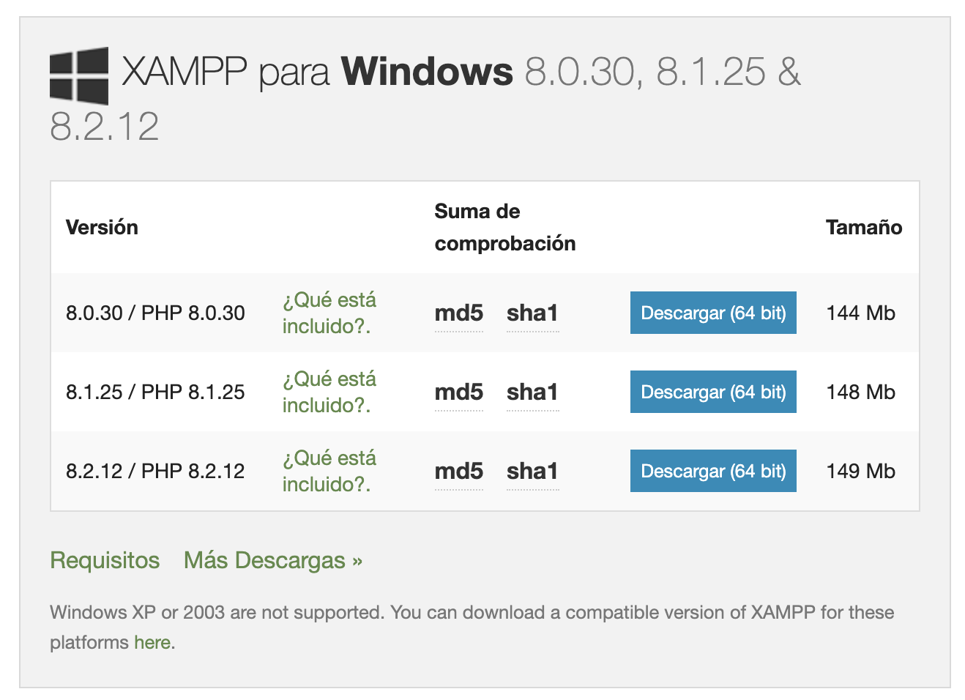

Prerrequisitos
MySql: Sistema de gestión de bases de datos relacionales.
Es de código abierto.
Mantenido y soportado por Oracle.
Destacado por su alto rendimiento.
Utiliza Structured Query Language (SQL) para realizar consultas y gestionar datos.
Para usar MySQL se sugiere instalar algún paquete tipo XAMPP que provea herramientas para la fácil administración de la BD.
https://www.apachefriends.org/es/download.html
Desarrollo FrontEnd con Angular – código 634529

Slide 5
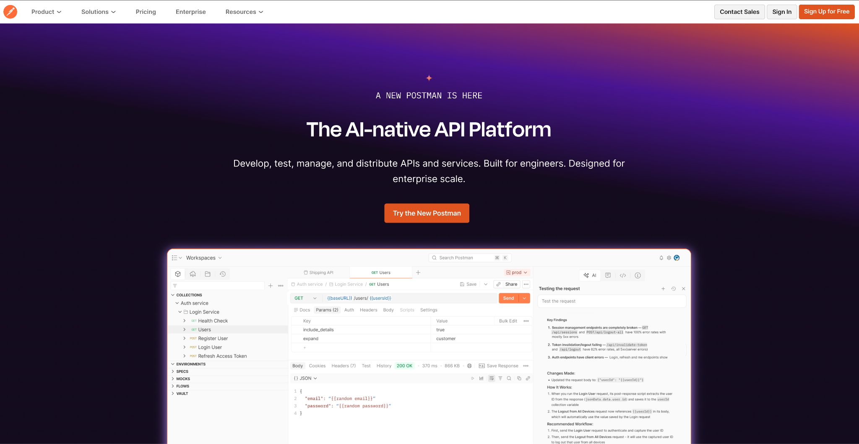
Prerrequisitos
Postman: Plataforma de desarrollo integral para APIs que permite gestionar servicios web de manera sencilla mediante una interfaz gráfica.
Es gratuita.
Soporta envío de peticiones HTTP.
Organiza las solicitudes relacionadas en colecciones y carpetas.
Permite escribir script para pruebas automatizadas.
Genera y publica documentación técnica detallada.
Puede ser descargada desde:
https://www.postman.com/
Desarrollo FrontEnd con Angular – código 634529

Slide 6


Crear Proyecto Backend
Ir a la carpeta en la cual creamos nuestro proyecto.
Crear una carpeta backend-server y mediante consola ubicarse dentro de ella.
proyecto
Recordando algunas instrucciones para la consola de Windows:
cd .. Para salir de una carpeta
cd \ Para ir a la raíz del directorio
cd <nombre carpeta> para entrar en una
mkdir: Crear directorio
<unidad>: Cambiar la unidad de trabajo
Desarrollo FrontEnd con Angular – código 634529

Slide 7
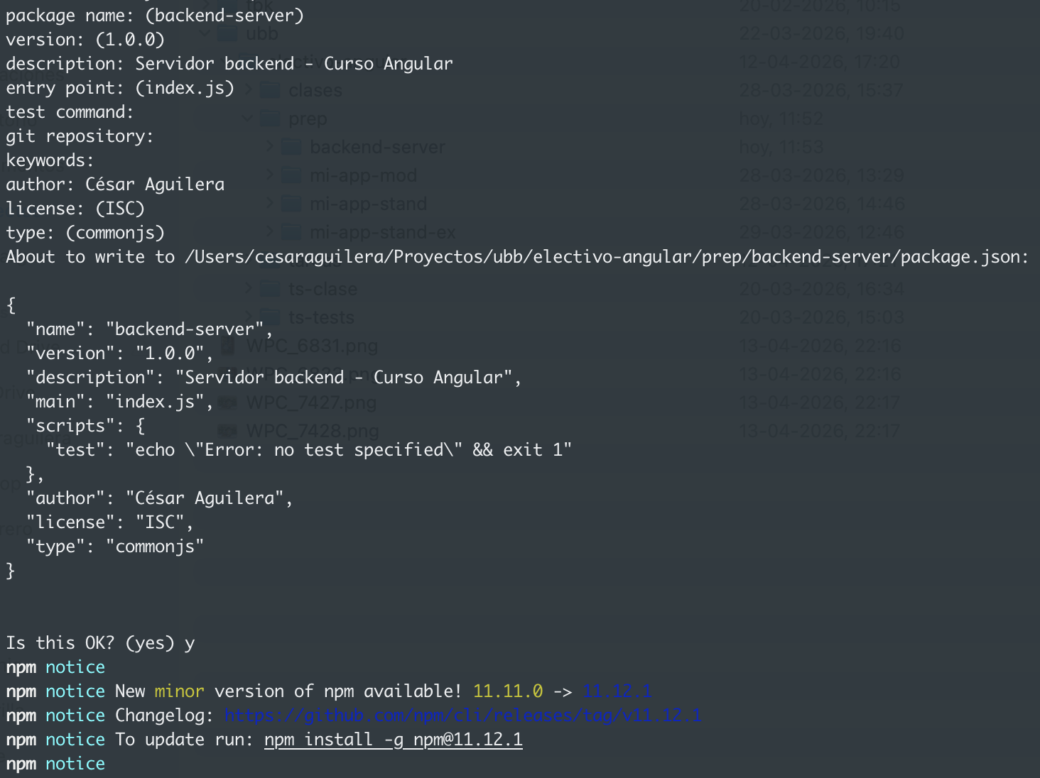
Iniciar el proyecto – Crear package.json
Iniciar un nuevo proyecto creando el archivo package.json
npm init
Presionar enter frente a cada pregunta excepto en los casos marcados con el recuadro rojo.
Esto genera un archivo llamado package.json
Desarrollo FrontEnd con Angular – código 634529

Slide 8
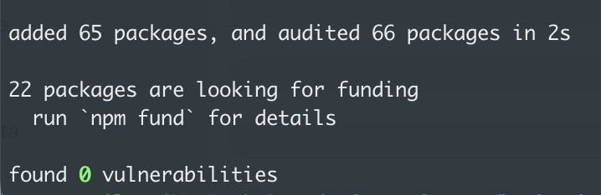
Configurar el proyecto – Instalar Express.js
Express es una librería para NodeJS que facilita la manipulación de rutas, operaciones HTTP y varias funcionalidades más.
Instalamos la librería express para el proyecto
npm install express ––save
Desarrollo FrontEnd con Angular – código 634529

Slide 9
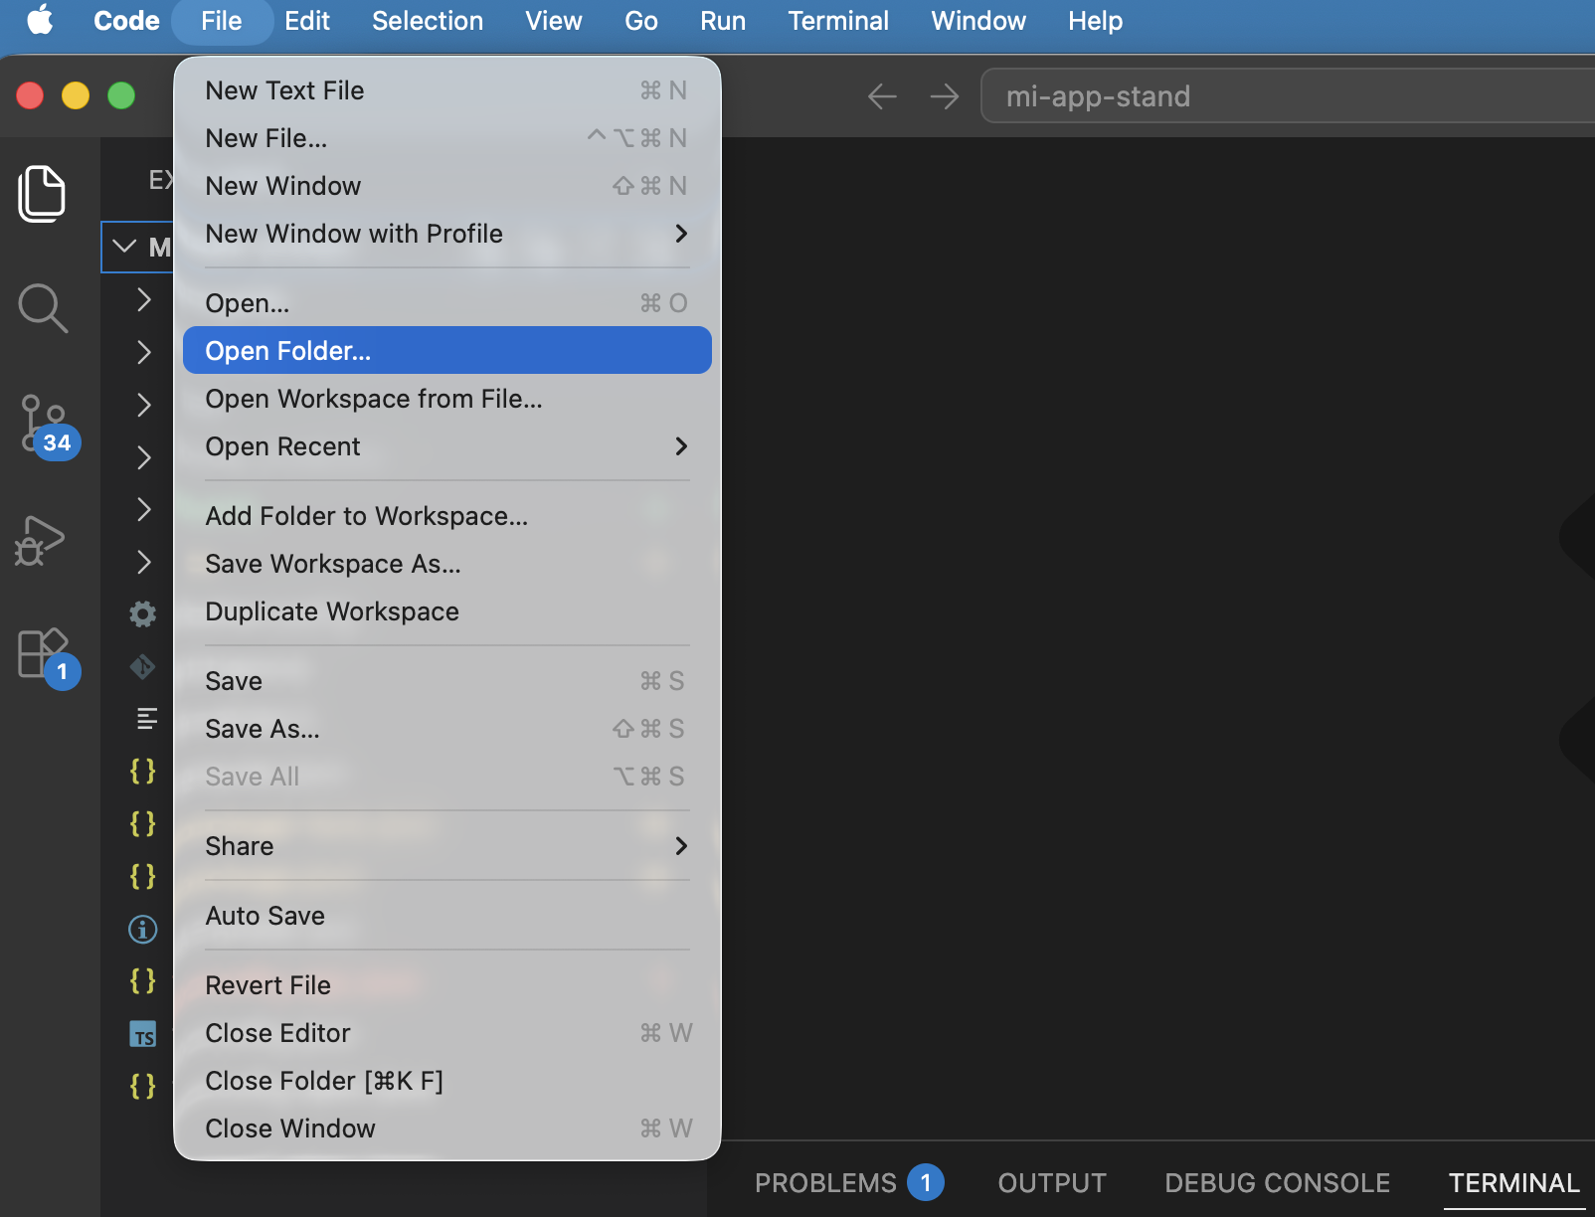
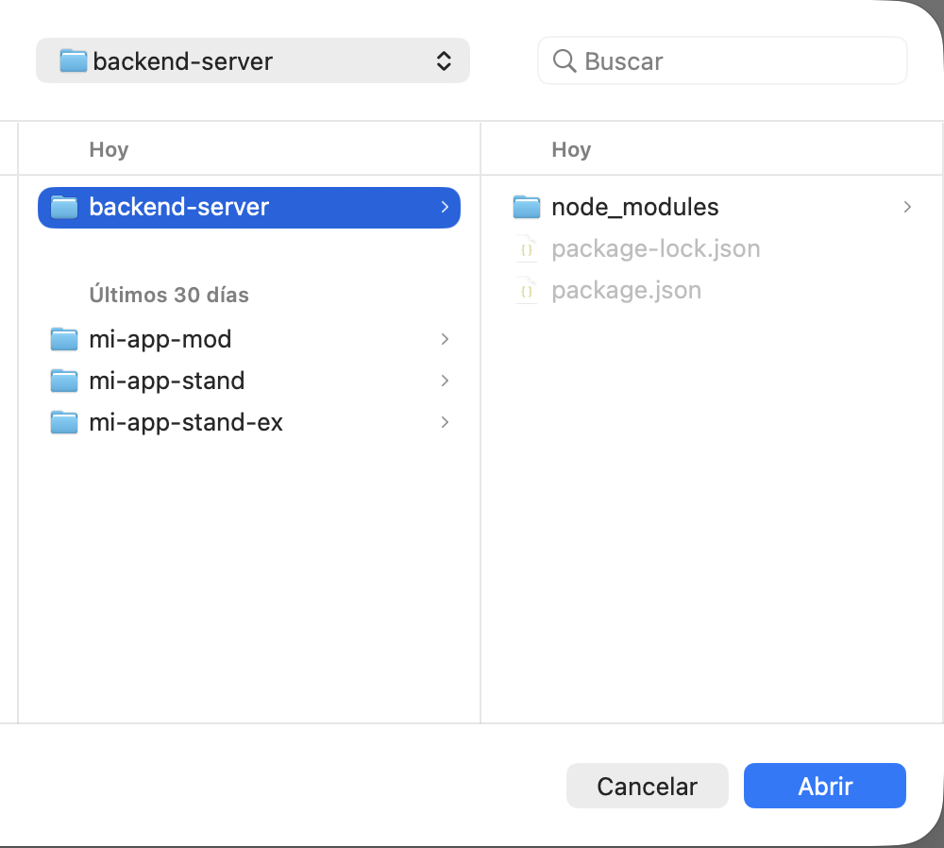
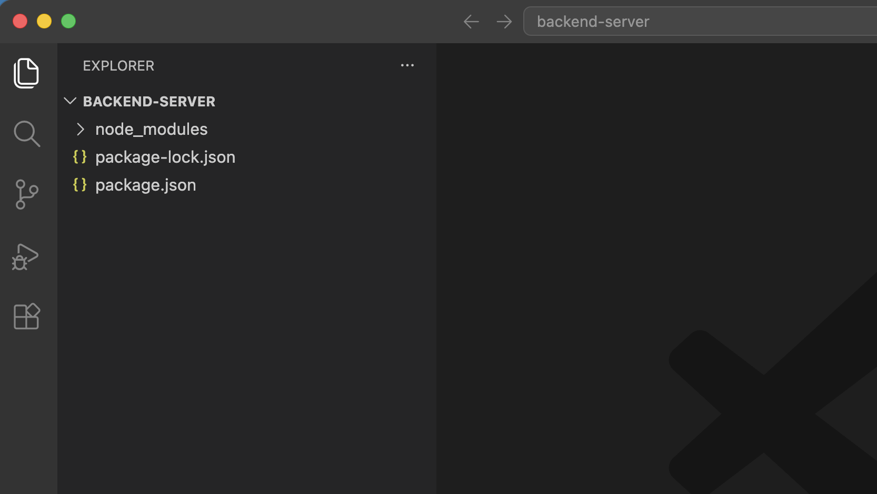
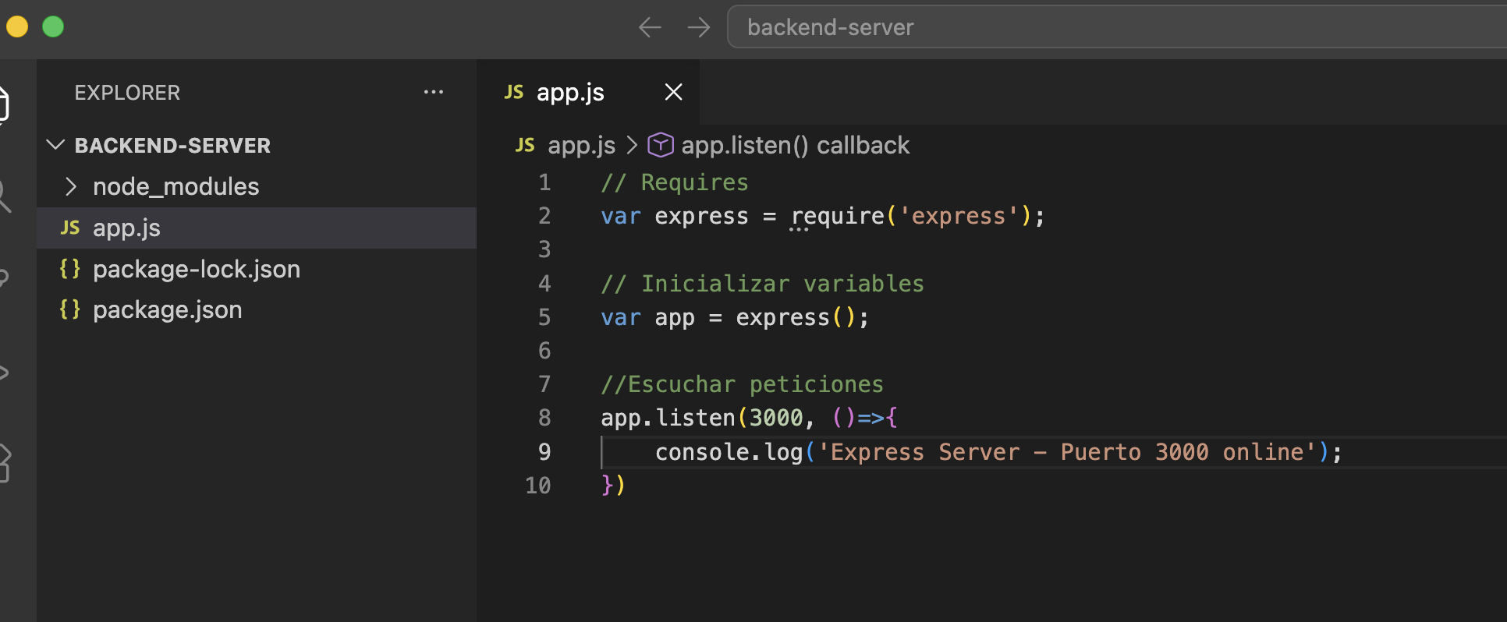
Configurar el proyecto – Instalar Express.js
Entramos a Visual Studio Code y abrimos proyecto backend-server.
Crear un punto de entrada (Ej: app.js)
app.js
Desarrollo FrontEnd con Angular – código 634529

Slide 10
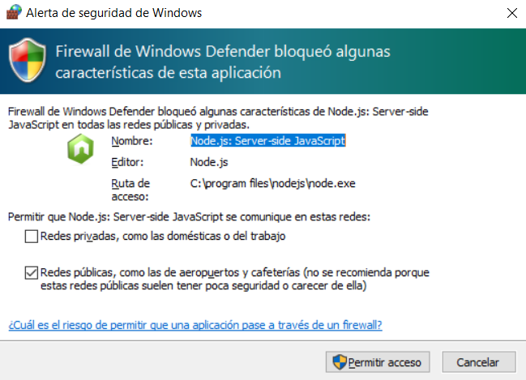
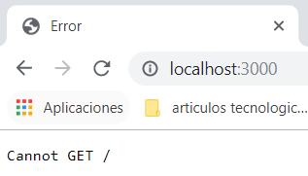
Lanzar el Servidor
Ejecutamos el servidor de node en el terminal.
node app
Probar, enviando una solicitud al servidor
Desarrollo FrontEnd con Angular – código 634529

Slide 11
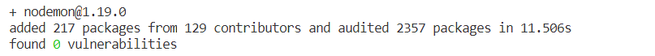
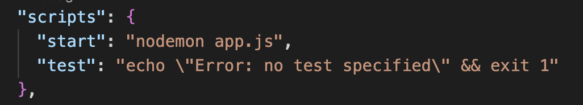
Configurar el proyecto – Instalar NodeMon
Nodemon es un monitor en tiempo real para aplicaciones implementadas en NodeJS que permite recompilar los cambios tan pronto como se realicen en los archivos del proyecto (similar al funcionamiento de Angular).
Instalamos la herramienta nodemon para el proyecto
npm install ––save-dev nodemon
Modificar package.json
Desarrollo FrontEnd con Angular – código 634529

Slide 12
NodeMon – Detectar cambios en tiempo real
Lanzar el servidor, ahora cambia el comando
npm start
Cualquier cambio en los archivos del proyecto implicará una recompilación automática del proyecto.
Desarrollo FrontEnd con Angular – código 634529

Slide 13
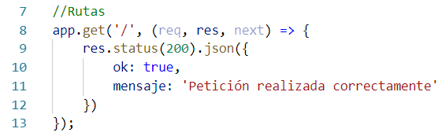
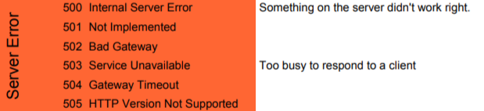
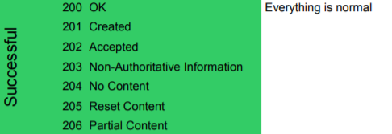
Responder Solicitudes de los Clientes
Implementamos la operación get para que responda la petición
Probar nuevamente con la misma solicitud
Desarrollo FrontEnd con Angular – código 634529

Slide 14
Utilizar Postman
Ejecutamos la misma consulta anterior
Desarrollo FrontEnd con Angular – código 634529

Slide 15
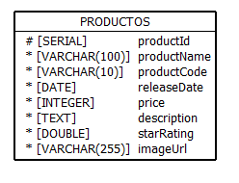
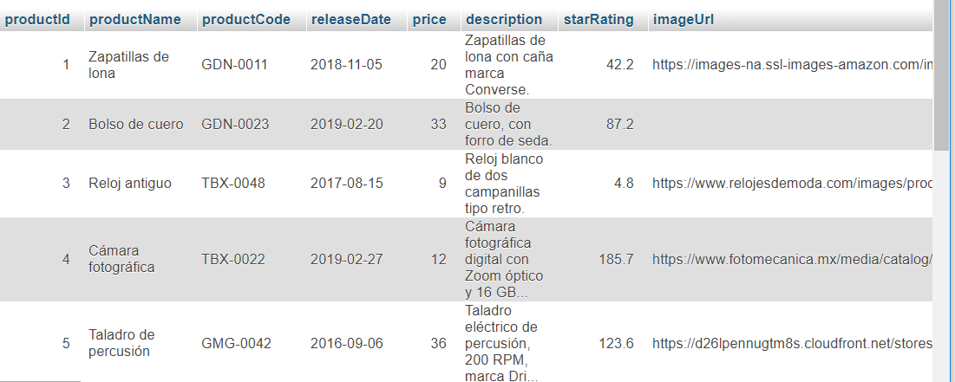
MySQL: Implementar la Tabla “productos”
La tabla de productos debe tener la misma estructura que nuestra interface llamada IProduct.
Construir la base de datos, por ejemplo desde phpMyAdmin y luego ingresar los productos.
Desarrollo FrontEnd con Angular – código 634529

Slide 16
Implementar la Tabla “productos”…
Lanzar phpMyAdmin
Desarrollo FrontEnd con Angular – código 634529

Slide 17
Implementar la Tabla “productos”…
Crear la base de datos “acme” con phpMyAdmin
Desarrollo FrontEnd con Angular – código 634529

Slide 18
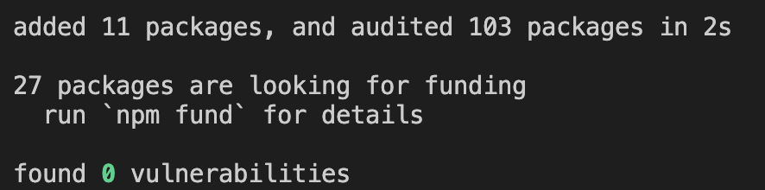
Configurar el proyecto – Librería para la BD
Instalar driver para mysql en el proyecto
npm install mysql
Desarrollo FrontEnd con Angular – código 634529

Slide 19
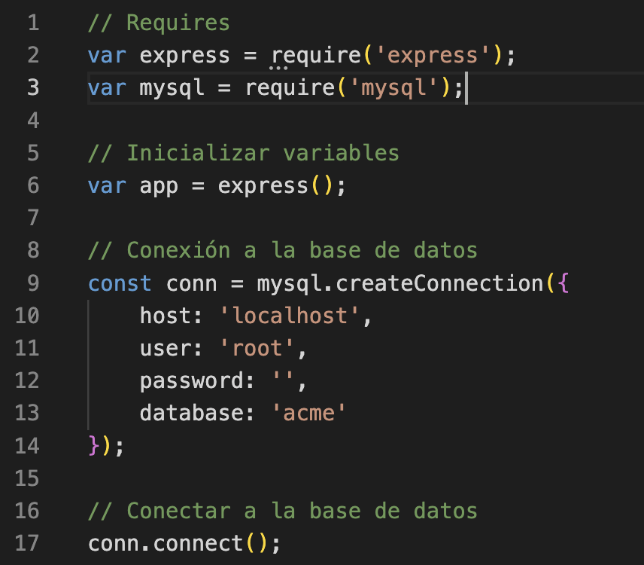
Configurar la Conexión con la BD
Indicar credenciales de conexión
app.js
Desarrollo FrontEnd con Angular – código 634529

Slide 20
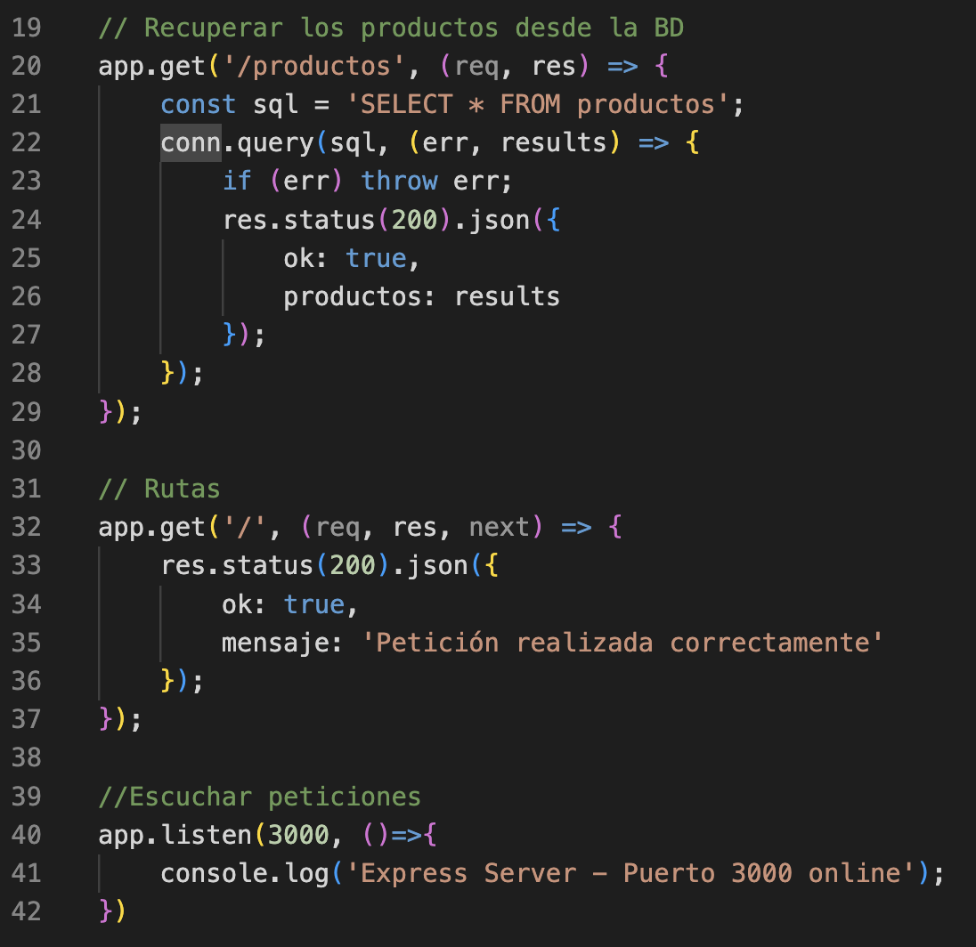
Obtener Todos los Productos
Implementar el método GET para obtener todos los productos
Desarrollo FrontEnd con Angular – código 634529

Slide 21
Obtener Todos los Productos
Probarlo desde Postman localhost:3000/productos
Desarrollo FrontEnd con Angular – código 634529

Slide 22
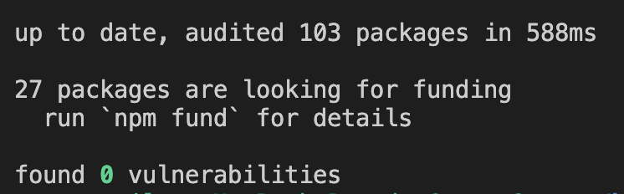
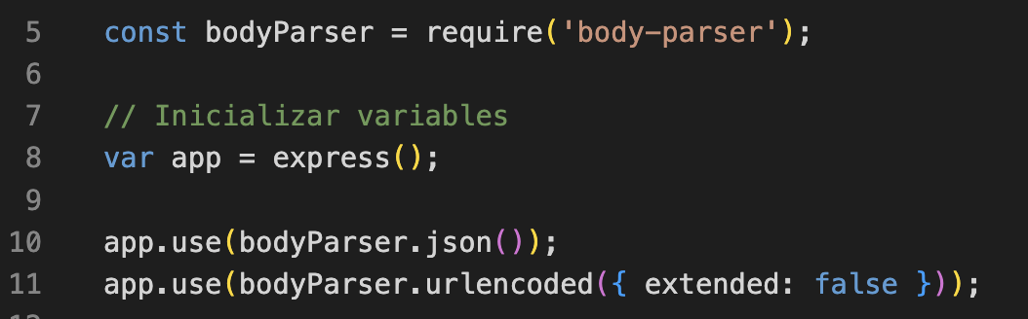
Agregar un Nuevo Producto
Necesitamos instalar la librería body-parser para el proyecto
npm install –save body-parser
body-parser es una librería que permite el acceso a los datos agregados en la sección body de la petición POST
Importar la librería en el servidor
app.js
extended:true permite el uso de otras características como archivos y arreglos codificados dentro del formato URL-encoded
Desarrollo FrontEnd con Angular – código 634529

Slide 23
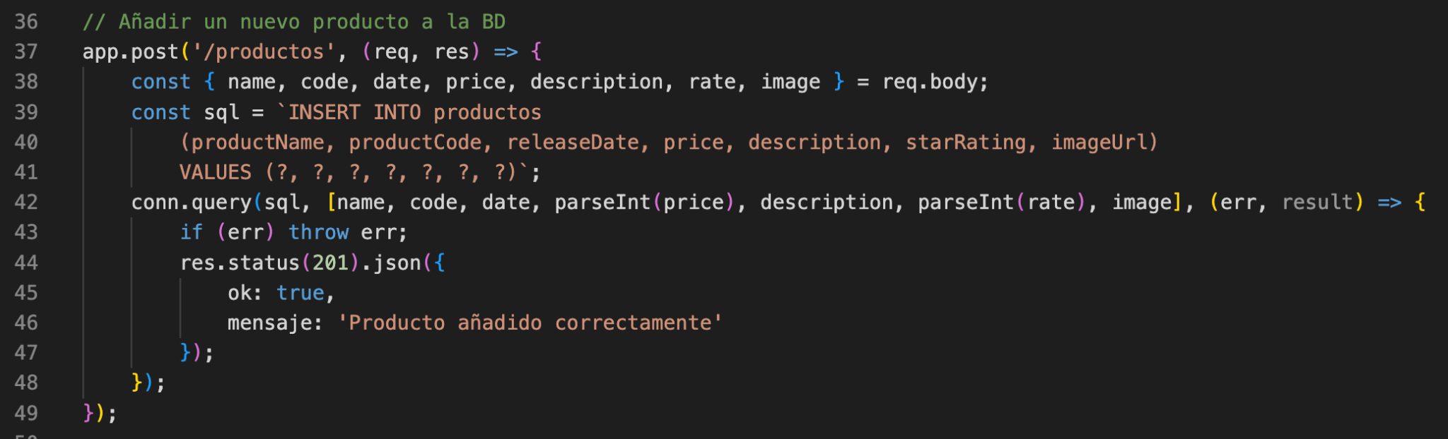
Agregar un Nuevo Producto…
A continuación, agregamos una nueva ruta tipo POST ‘/producto’
Incorporamos la consulta SQL INSERT para agregar el nuevo producto
El nombre de la clave debe calzar con el nombre del campo en la base de datos.
Lanzar el servidor
npm start
Desarrollo FrontEnd con Angular – código 634529

Slide 24
Agregar un Nuevo Producto…
Realizar peticiones POST con Postman al servidor
localhost:3000/producto
Desarrollo FrontEnd con Angular – código 634529

Slide 25
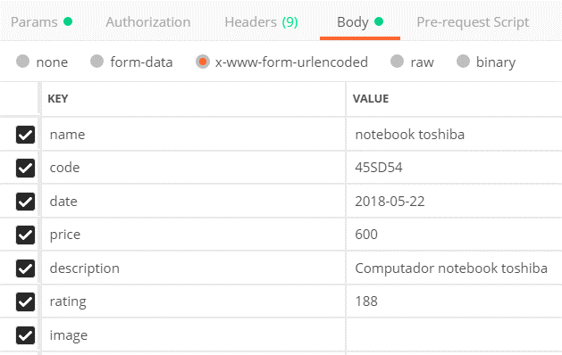
Agregar un Nuevo Producto…
Adjuntar los datos del nuevo producto a la petición POST
Datos de un nuevo producto
Desarrollo FrontEnd con Angular – código 634529

Slide 26
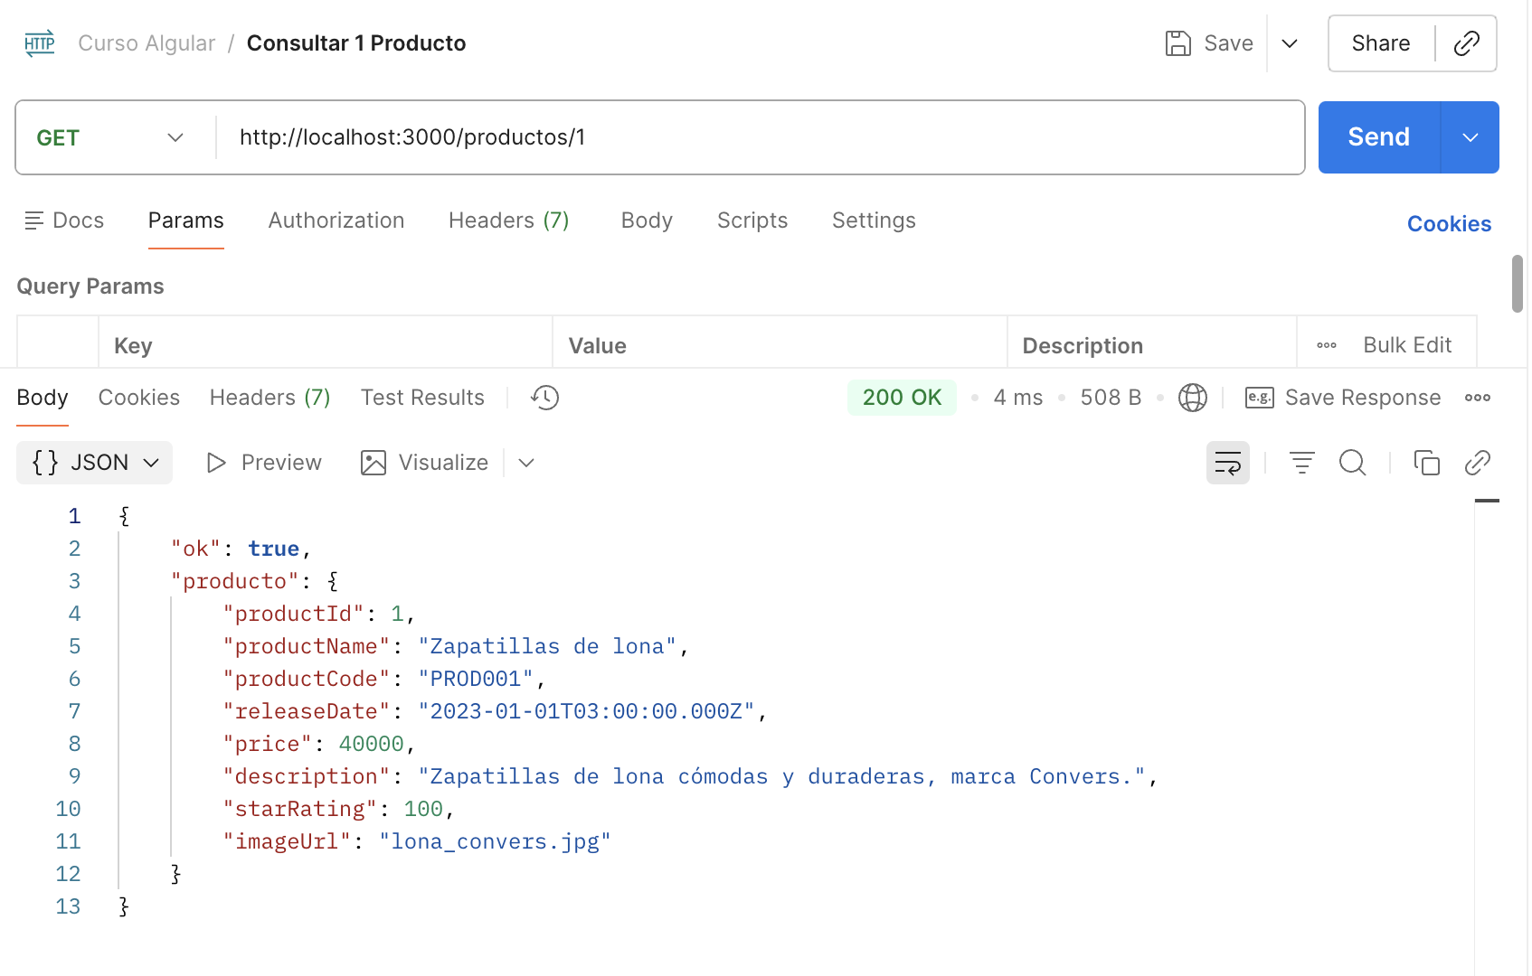
Ejercicio
Implementar la operación GET que permite consulta un producto específico a partir de su ID
localhost:3000/productos/{id}
Desarrollo FrontEnd con Angular – código 634529

